Slide 1
Муниципальное автономное дошкольное образовательное учреждение
«Детский сад № 30»
Приобщение старших дошкольников к русской национальной культуре посредством ознакомления с хороводами Вологодской области.
Авторы доклада:
музыкальный руководитель
Харюкова Анастасия Геннадьевна,
воспитатель
Канина Алена Владимировна
г. Череповец

Slide 2
Современное общество все чаще обращается к проблеме возрождения нравственности. Необходимость обращения к национальным традициям и духовным истокам имеет первостепенное значение. Интерес к истории нашей Родины начинается с познания своего края и играет важную роль в воспитании патриотизма.
Дошкольный возраст уникален, ведь именно он является решающим периодом в развитии ребенка, когда закладываются основы его личности, развиваются воображение, творчество и инициативность. По мнению В. Г. Безносова, В. В. Зеньковского, Д. С. Лихачева, ребенок является будущим полноправным членом социума, которому предстоит осваивать, сохранять, развивать и передавать дальше культурное наследие этноса через включение в культуру и социальную активность.
Работа с дошкольниками по ознакомлению с национальной культурой должна учитывать особенности детской психики: неустойчивое внимание, опирающееся на интерес ко всему яркому, высокую эмоциональную вовлеченность. Именно народное хореографическое творчество имеет большой потенциал в освоении дошкольниками культурного наследия и воспитания бережного отношения к нему.

Slide 3
Цель:
Формирование у детей старшего дошкольного возраста устойчивого интереса к русской национальной культуре в процессе ознакомления с хороводами Вологодской области.

Slide 4
Задачи:
Познакомить детей с различными формами народной культуры на доступном фольклорно-этнографическом материале (предания, игры, сказки, песни, костюмы, хороводы и т.д.)
Развивать у детей интерес к яркой народной культуре, истории и традициям своего народа, через разучивание хороводов Вологодской области с детьми старшего дошкольного возраста.
Воспитывать у детей чувство причастности к русской культуре, обществу, которое дорожит своим прошлым, как достоянием; самостоятельность, активность в применении полученных знаний и умений.

Slide 5
Чтобы больше узнать о хороводах, мы познакомили детей с историей возникновения хороводов на Руси, рассказали о том какие бывают хороводы в Вологодском крае.
Дети узнали, что хоровод - самый древний вид русского танца. Основное построение хоровода – круг, символ солнца. Участники хоровода, как правило, держатся за руки, иногда за платок, шаль, пояс, венок – это есть проявление чувство единения, дружбы, товарищества.
Содержание работы на данном этапе заключалось в просмотре презентаций, ознакомлении с художественной и познавательной литературой.
Был осуществлен сбор информации иллюстративного и фотоматериалов для оформления тематических альбомов «Разноцветный хоровод», «Народный костюм Вологодского края», способствующих расширению знаний о народной культуре родного края.

Slide 6
Главным видом деятельности дошкольника является игра. Хороводные игры вызывают у детей неподдельный интерес и эмоциональный отклик. Чтобы познакомить детей с хороводными играми Вологодчины мы пригласили специалиста по этнографии Ольгу Александровну Лабуть, преподавателя из народной студии «Феникс». Она рассказала детям о народном хороводном костюме, структуре ткани, значении орнамента и важности ношения пояса.
Дошкольники с огромным интересом нарядились в фольклорные костюмы, разучили со специалистом хороводные игры «Утица», «Сахаринка», «Кому пирог?». «Волшебный платок».

Slide 7
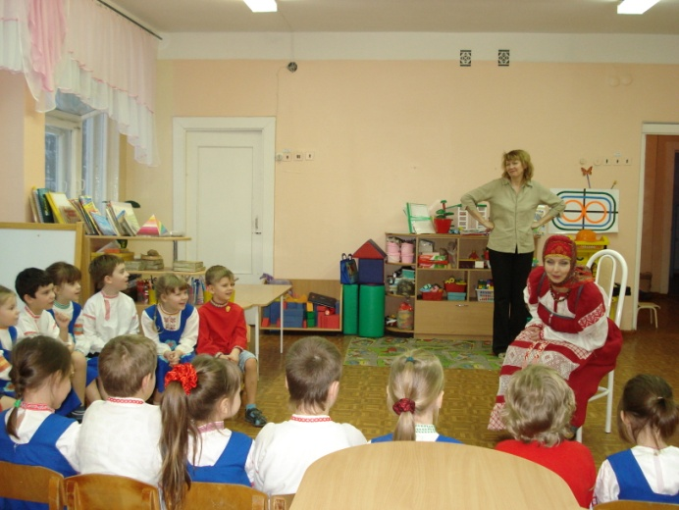
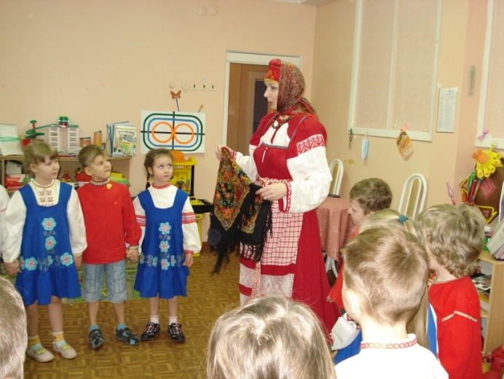
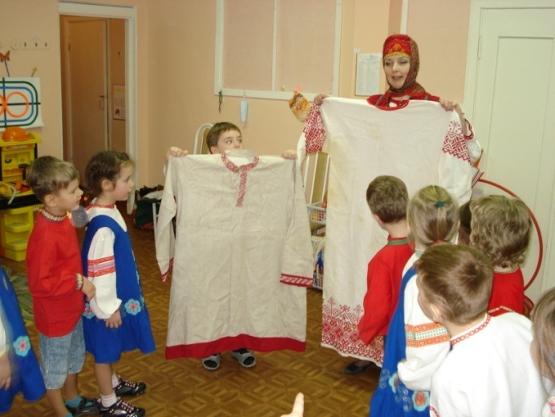
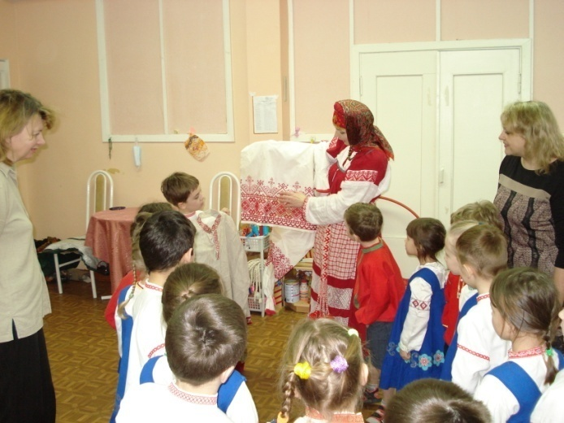
Встреча с О. А. Лабуть из Центра народного творчества «Феникс»
Хороводная игра «Волшебный платок»
Мужская и женская рубаха
Секреты орнамента

Slide 8
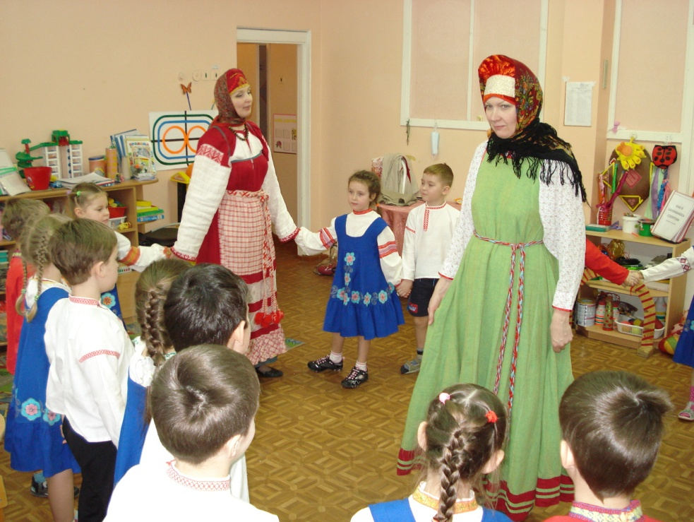
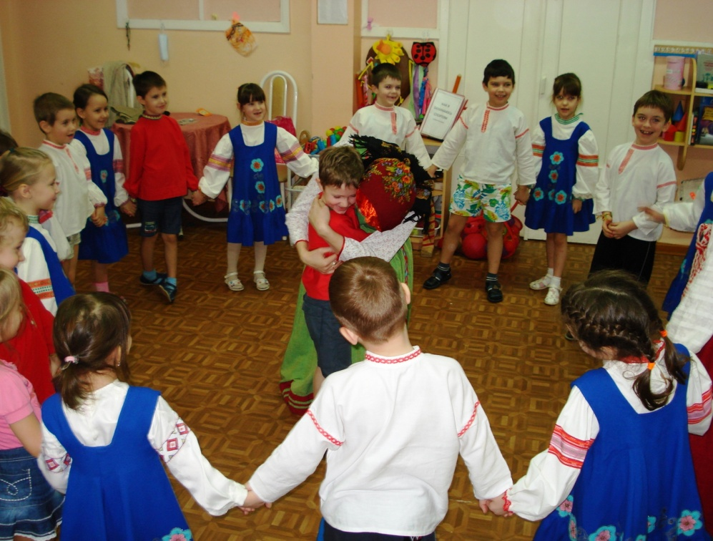
Нарядились мы в народные костюмы и ноги сами в пляс пошли
Русская народная
хороводная
игра «Сахаринка»

Slide 9
У детей сформировался устойчивый интерес к хороводам и хороводным играм. Мы перешли к следующему этапу – постановке сценического хоровода. Важно было научить дошкольников плавному хороводному ходу и сложным перестроениям – рисунку танца.
Содержание хоровода основывалось на тщательном подборе музыкального материала. Важно было подобрать композиции, в которых воспевались красота русского Севера, его природа и самобытность.
Сами названия песен для хороводов говорят за себя: « Край рябиновый», «Ромашковое поле», «За тихой рекой», «Девочка Россия».

Slide 10
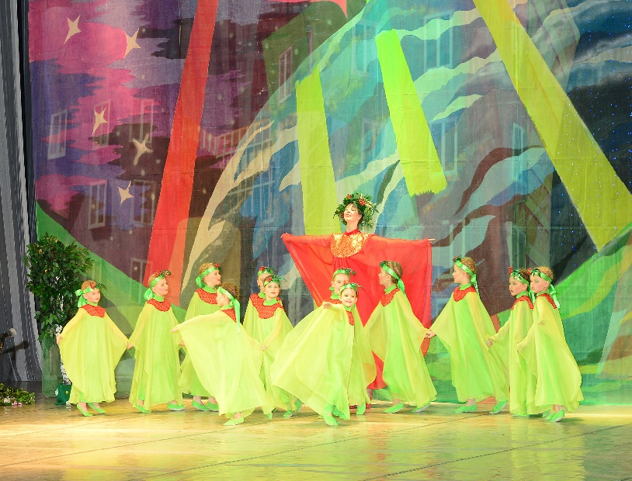
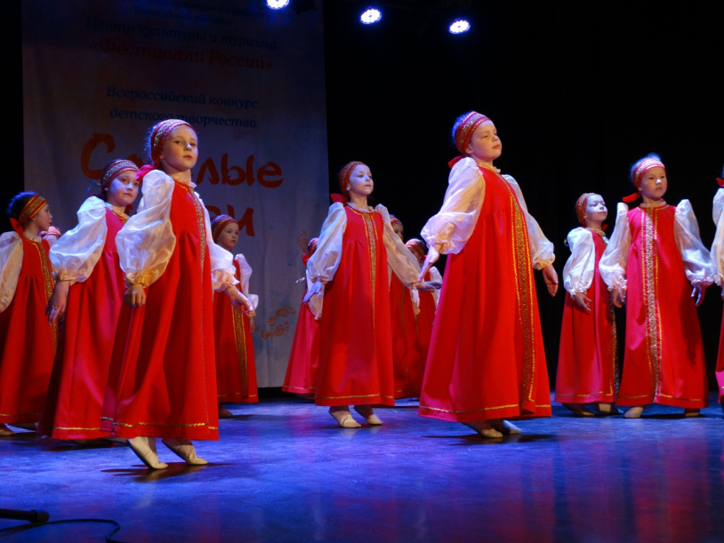
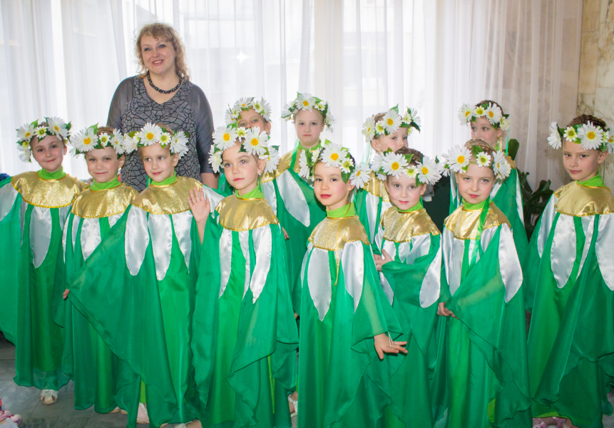
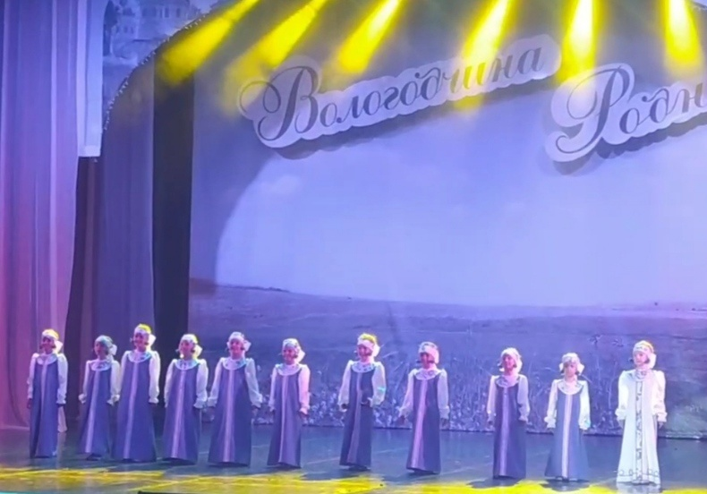
Хоровод «Край рябиновый»
Хоровод «За тихой рекою»
Хоровод «Ромашковое поле»
Хоровод «Девочка Россия»

Slide 11
В каждом хороводе мы стараемся создать свой образ: молодые рябинки, полевые ромашки, тихая речка. Все раскрывает красоту русской природы и становится доступным и понятным для дошкольников.
К каждому номеру мы шьем яркие костюмы, атрибуты, венки и ленты. Все это становится возможным, благодаря тесному сотрудничеству с родителями детей.

Slide 12
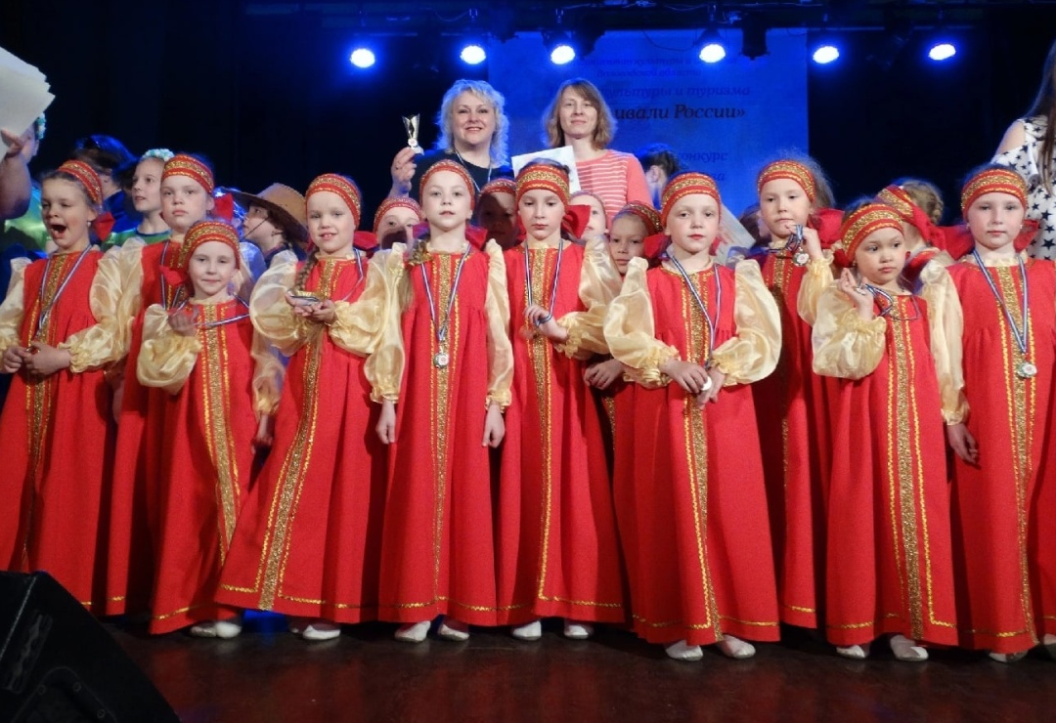
Ежегодно наши юные танцоры принимают участие в городском фольклорном фестивале «Вологодчина родная» в номинации « Хоровод – круглый год»
Дошкольники участвуют в разных хореографических конкурсах и фестивалях, которые проходят в других городах. Так , дети успешно выступили в городе Вологда на международном конкурсе « Эхо планеты» и в поселке Тоншалово на всероссийском конкурсе « Смелые шаги».

Slide 13
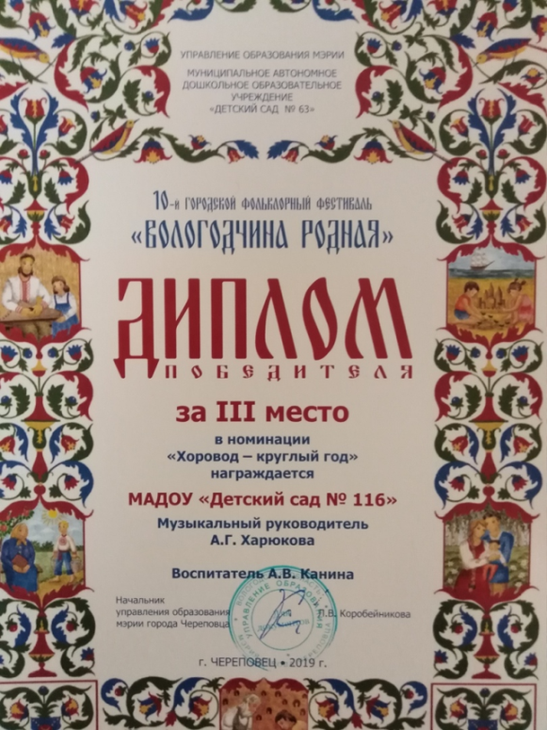
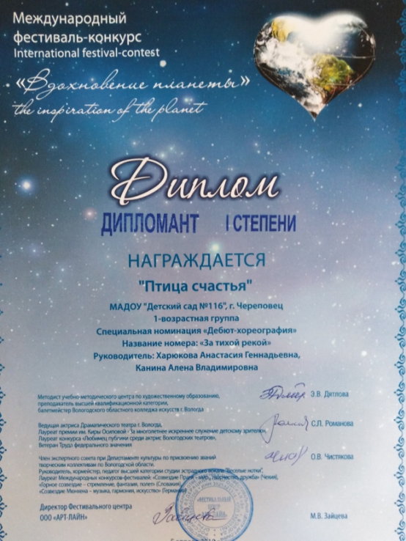
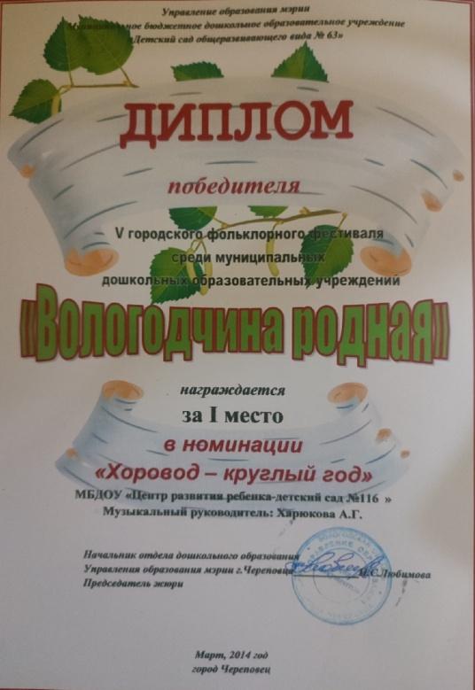
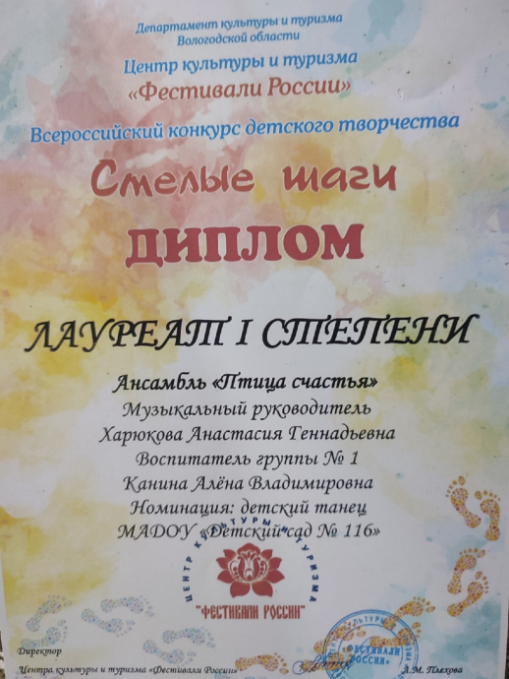

Slide 14
Благодаря систематическому процессу ознакомления с хороводами и хороводными играми Вологодской области, особенностями национального костюма, постановочной работе и активной концертной деятельности, у детей старшего дошкольного возраста формируется устойчивый интерес к русской национальной культуре.
Выступления на сцене приносит детям незабываемые яркие эмоции и способствуют личностному росту дошкольника.

